Slide 1
Katalog materiałów związanych z sylwetką Jędrzeja Cierniaka
PAMIĄTKI

Slide 2
Zapisy w Kronice szkoły z lat wojennych autorstwa Marii Nawrockiej

Slide 3
Księga ocen sprawowania i postępów w nauce uczniów z roku szkolnego 1939/40 z wpisem Jędrzeja Cierniaka

Slide 5
Pamiątkowy medalion wykonany w setną rocznicę urodzin Jędrzeja Cierniaka

Slide 7
Plakietki związane z corocznym Rajdem Jędrzeja Cierniaka do Kampinosu i Palmir

Slide 8
Klasowe kąciki Patrona

Slide 10
Klasowe portrety Jędrzeja Cierniaka

Slide 11
Tablica informacyjna i pamiątkowa Jędrzeja Cierniaka

Slide 13
Tablica na budynku szkoły z pełną nazwą placówki

Slide 14
Nowy sztandar Szkoły

Slide 15
Poprzedni sztandar szkoły

Slide 16
Muzeum Historii Polskiego Ruchu Ludowego w Warszawie, gdzie przechowywane są pamiątki po Jędrzeju Cierniaku

Slide 17
Książka Jędrzeja Cierniaka „Zaborowska Nuta” wydana w 1956 roku i przechowywana w bibliotece szkolnej

Slide 19
Książka o Jędrzeju Cierniaku przechowywana w bibliotece szkolnej

Slide 20
Tomik wierszy o Jędrzeju Cierniaku przechowywany w bibliotece szkolnej

Slide 21
Współczesne nawiązania

Slide 22
Działalność teatrów szkolnych
– „Jędrusi” w klasach 1-3
oraz „Jędrzejowych zakamarków”
w klasach 4-6
odwołujących się do szeroko pojętej ludowości
– nagrania występów oraz programy teatralne

Slide 23
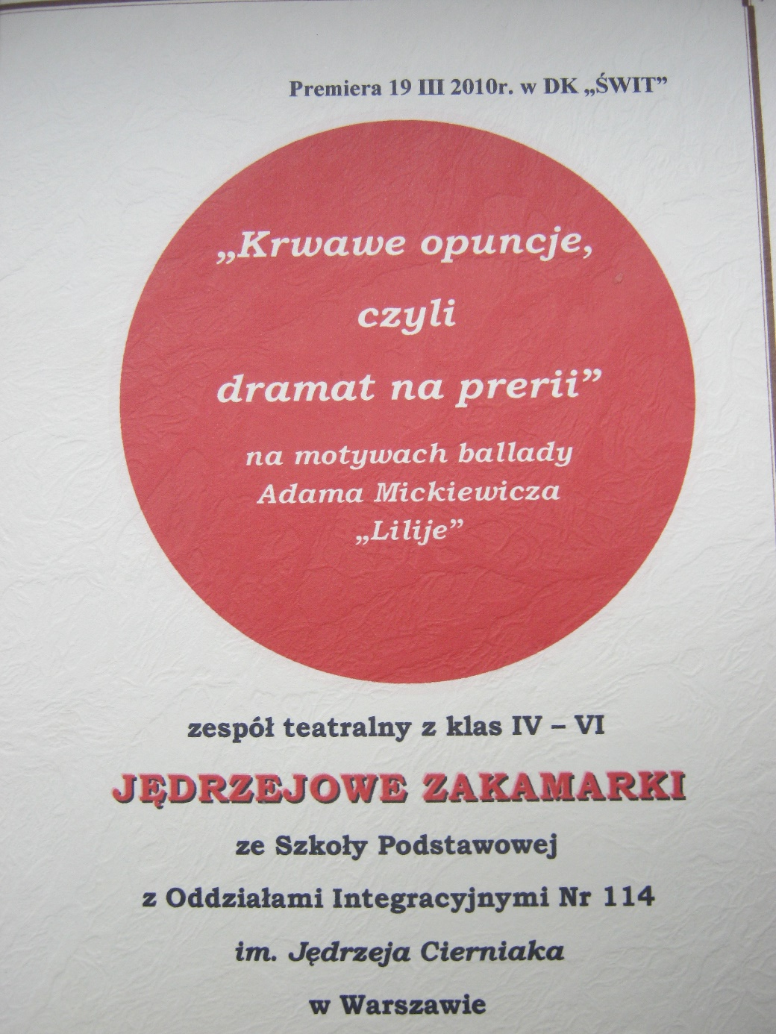

Slide 24
Cykliczny udział w Międzyszkolnym Konkursie Teatrów Szkolnych „Maska” – przykładowe dyplomy

Slide 25
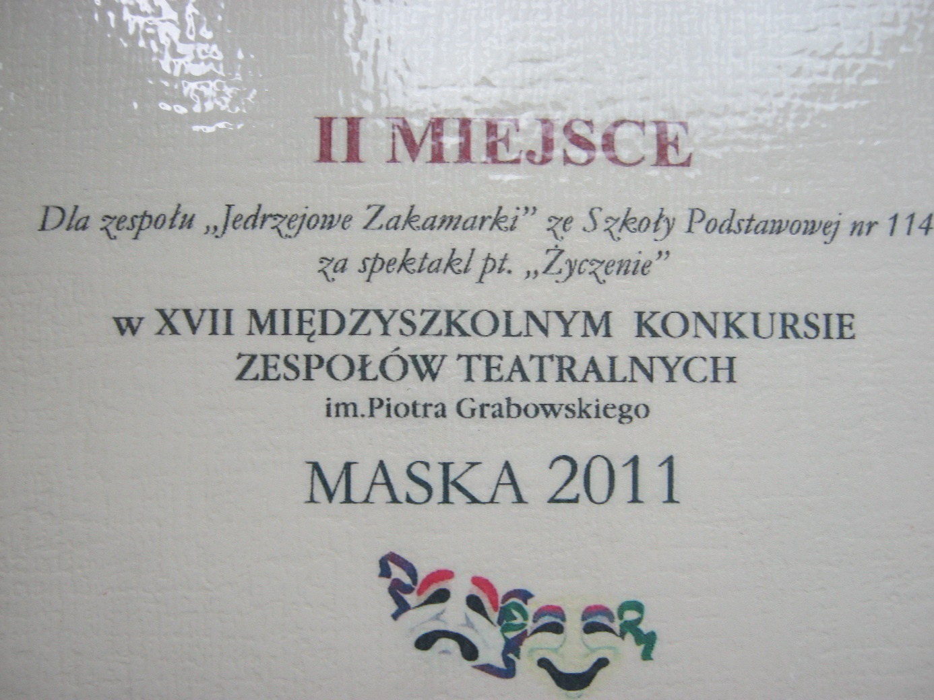

Slide 26
Liczne autorskie scenariusze teatralne odwołujące się do ludowości i osoby Jędrzeja Cierniaka
Fragment scenariusza prezentowanego podczas Święta Patrona – „Korowód”:
SCENA 6
Maciek w stroju krakowskim błąka się lekko oszołomiony, mówiąc do siebie:
- Kajsi mi sie zbyła czapka -
przeciem drużba, przeciem drużba,
a drużbie to w czapce służba.
Juz świtanie, juz świtanie -
tu trza bydłu paszę nieść,
trza rżnąć sieczki, warzyć jeść;-
jakże ja se rade dam,
oni w śnie - ja ino sam -?

Slide 27
Organizowanie Międzyszkolnego Konkursu na wycinankę ludową - prace uczniowskie

Slide 29
Organizowanie Szkolnego Konkursu „Polskie stroje ludowe” - prace uczniowskie

Slide 30
Prowadzone dla uczniów warsztaty z mistrzyniami ludowymi i związane z nimi wytwory uczniowskie

Slide 32
Kontynuacja udziału uczniów naszej szkoły w Rajdzie Cierniaka - materiały fotograficzne wraz z pisemnymi relacjami uczestników

Slide 33
Goszczenie w szkole twórców ludowych i uwrażliwianie uczniów na sztukę ludową – materiały fotograficzne

Slide 34
Udokumentowany fotograficznie udział w Dziecięcym Festiwalu Sztuki Ludowej

Slide 35
Udokumentowane apele poświęcone Jędrzejowi Cierniakowi - odbywające się tradycyjnie w marcu

